Slide 1
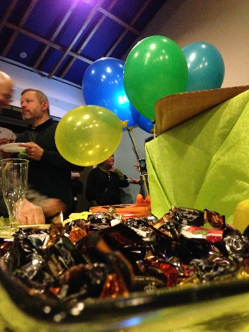
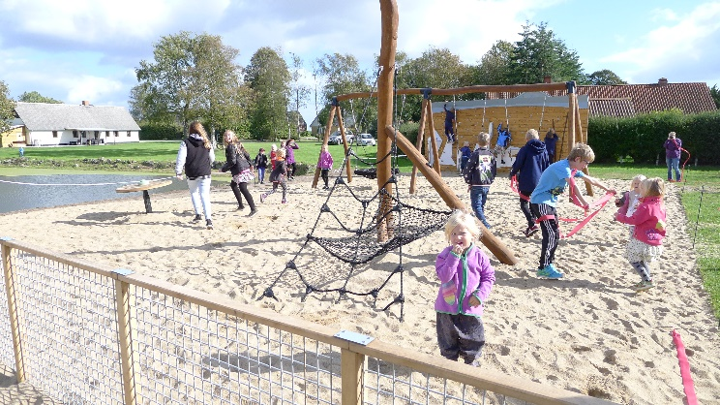
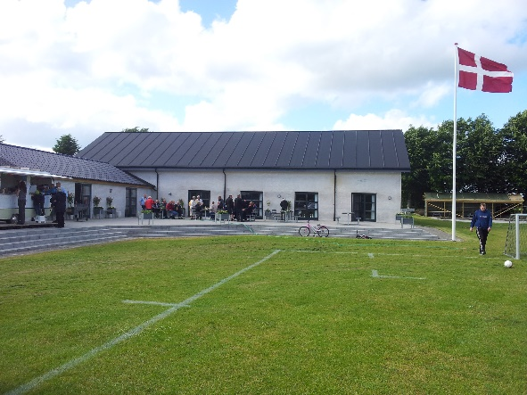
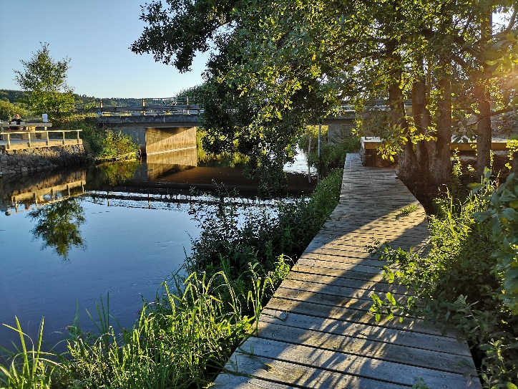
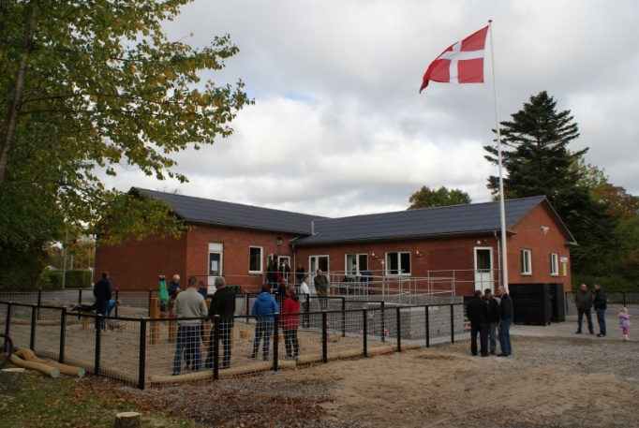
Velkommen
Til kursus om fundraising, for foreninger og institutioner i Randers Kommune
Notes:
Praktisk info:
Toiletter
Tag te kaffe vand.
Sandwich i pausen
Blive hængende bagefter og snak med hinanden

Slide 2
Hvem er vi?
Oplægsholdere:
Christian Lagoni, Norlys’ Vækstpulje
Svend Aage Nielsen, Elrofonden
Rasmus Munch, Fonde.dk
Mette Risager, LAG Randers-Favrskov og Brostedet
Jeg selv (Line Marie Sørensen), Landsbypuljen
Fra Randers Kommune:
Birgitte Strøbeck, Kultur og fritid
Per Skjøth, Erhverv og Bosætning
70 deltagere fra ca. 50 foreninger
Idrætsforeninger og spejdergrupper
Forsamlingshuse
Sociale foreninger og venneforeninger
Institutioner
Enkelte iværksættere
Og alle jer andre…

Slide 3
Program
18.00-18.05 Velkomst
18.05 – 19.00 Lokale puljer og fonde:
Vækstpuljen Norlys
ELRO fonden
LAG Randers-Favrskov
og Landsbypuljen
19.00 – 19.15 Pause og sandwich
19.15 – 19.45 Introduktion til fundraising og værktøjet "fonde.dk" - med tid til spørgsmål
19.45 – 20.15 Crowdfunding
20.15 – 20.40 Brostedet i Ålum – et samarbejdsprojekt mellem fire landsbyer i to kommuner.
20.40-21.00 Spørgetime. Tilstede er konsulenter fra Randers Kommune, LAG Randers-Favrskov, Vækstpuljen Norlys, ELROfonden og fundraiseren/Fonde.dk

Slide 4

Norlys Vækstpulje
Randers Kommune
24. oktober 2022

Slide 5

Agenda
Hvem er Norlys?
Hvorfor Norlys Vækstpulje?
Hvad støtter Norlys Vækstpulje – og hvordan?
Særligt for Randers

Slide 6
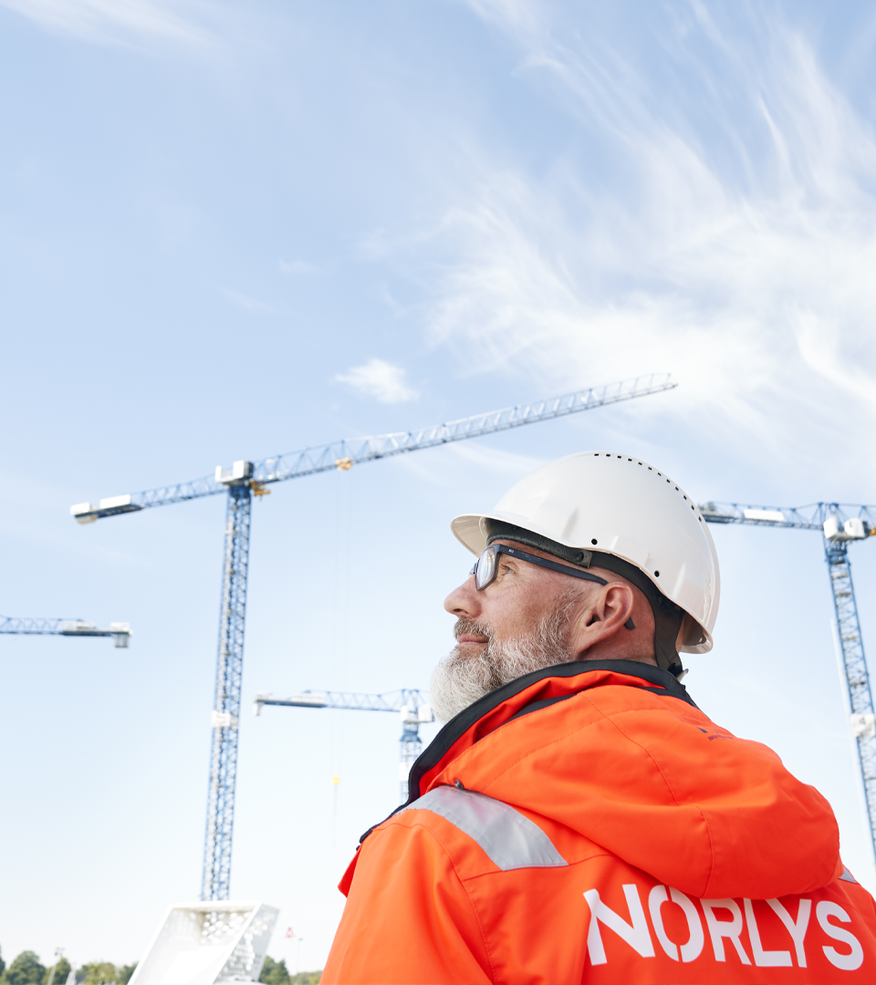
Hvem er Norlys?
Resultatet af fusionen mellem SE og Eniig i 2019
Danmarks største integrerede tele- og energikoncern med over 1,5 mio. kundeforhold
Forbrugerejet andelsselskab med over 700.000 andelshavere
Repræsentantskab med 735 medlemmer
Mere end 3.000 medarbejdere
Kontorer i bl.a. Silkeborg, Esbjerg, Aalborg, Aarhus og København
Ejer af Boxer (som nu hedder Norlys) og Stofa
Norlys Vækstpulje – Randers Kommune

Slide 7

Vores rolle og fokus
Med langsigtede infrastrukturløsninger (el-net og fiber-net) gør vi det muligt for mennesker at være i forbindelse med hinanden og omverdenen
Vores fokusområder er energi og telekommunikation, og vores løsninger bidrager til et grønt og digitaliseret Danmark
Vi tilbyder infrastruktur og services indenfor energi, internet og underholdning
Norlys Vækstpulje – Randers Kommune

Slide 8
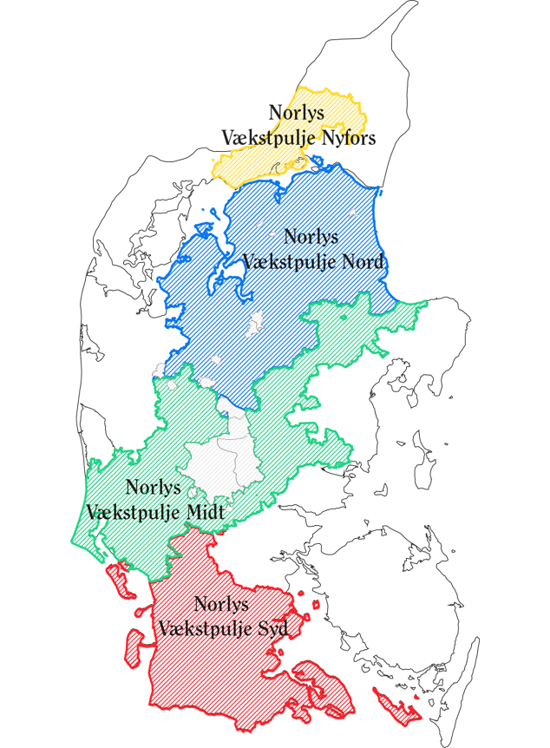
Norlys Vækstpulje
Norlys Vækstpulje omfatter primært Norlys’ ejergeografi
Dette har aktuelt betydning for Randers og Hobro (Verdos tidligere el-forsyningsområde – vi kommer ind på dette til sidst)
Det er Norlys´ a.m.b.a.´s repræsentantskab, der beslutter, om vi har en vækstpulje og i givet fald hvor mange penge vækstpuljen har til rådighed for uddeling
Norlys Vækstpulje er inddelt i 4 vækstpuljeområder med hver sin repræsentantskabsvalgte bestyrelse
Randers-området er en del af Norlys Vækstpulje Midt
Der afvikles 3 uddelingsrunder om året

Slide 9
Norlys Vækstpulje – Status på bevillinger
Norlys Vækstpulje som helhed kan uddele 50 mio. kr. i perioden fra april 2022 frem til april 2023
Siden Norlys Vækstpuljes første bevillingsmøde i november 2020 og frem til nu (6. uddelingsrunde, august 2022), har vi modtaget 2.934 ansøgninger. Af disse har 1.177 projekter opnået samlet støtte på i alt 98 mio. kr.
I 7. uddelingsrunde, med ansøgningsfrist 1. oktober 2022, modtog vi 446 ansøgninger med en samlet ansøgningssum på knap 100 mio. kr., som behandles på bestyrelsesmøder i november 2022.

Slide 10
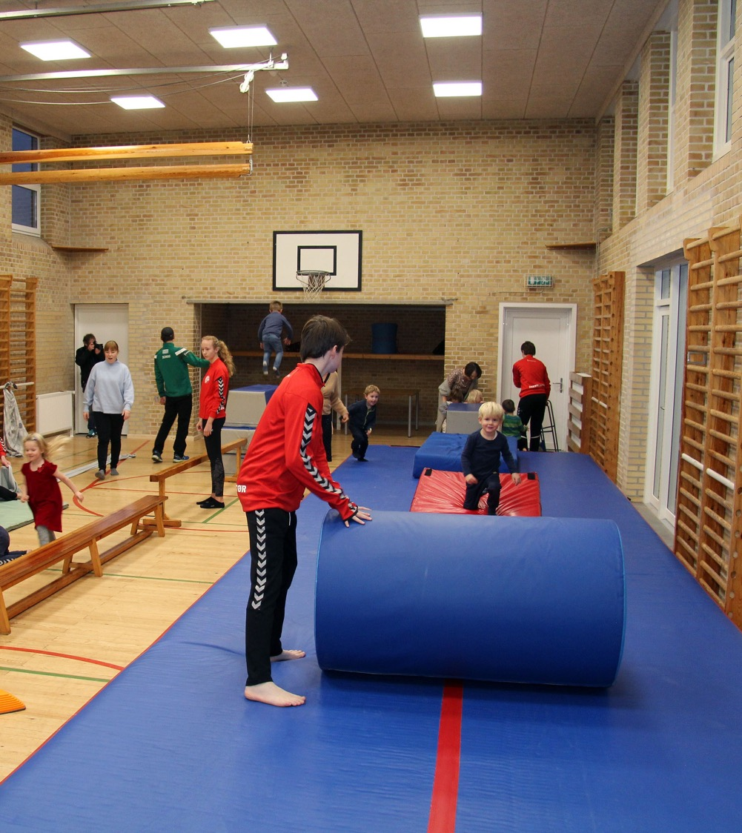
Hvorfor Norlys Vækstpulje?
I Norlys’ ejerstrategi har vi defineret de fordele, vores andelshavere skal opleve, herunder…
Stabil energiforsyning til en lav pris
Adgang til hurtigt internet inden udgangen af 2023
Støtte til lokale initiativer gennem Norlys Vækstpulje som fremadrettet kan gøre en forskel for andelshaverne i Norlys a.m.b.a.
Det handler dybest set om at give tilbage til det samfund, Norlys er en del af
Norlys Vækstpulje – Randers Kommune

Slide 11
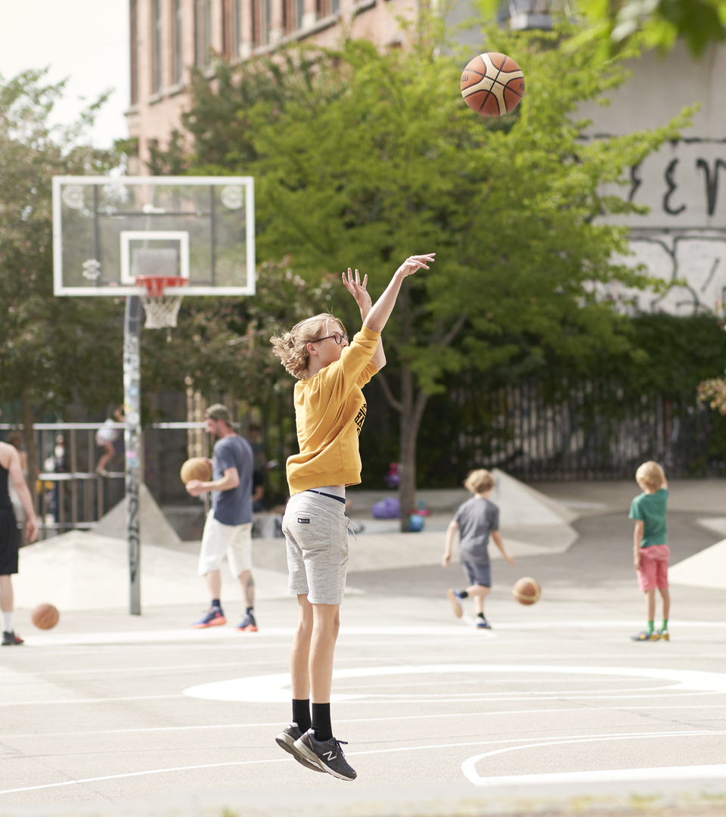
Overordnet formål
Forretningsordenen for Norlys Vækstpulje fastlægger følgende overordnede formål:
Vækstpuljens overordnede formål er, at øge opbakningen, og fremme andelshavernes bevidsthed om ejerskabet, til Norlys a.m.b.a.
Vækstpuljen skal i sit arbejde have fokus på at støtte innovative tiltag samt støtte og engagere fællesskaber og aktiviteter, der bidrager til bæredygtig samfundsudvikling i bred forstand, herunder også med fokus på grøn omstilling og øget digitalisering.
Norlys Vækstpulje – Randers Kommune

Slide 12
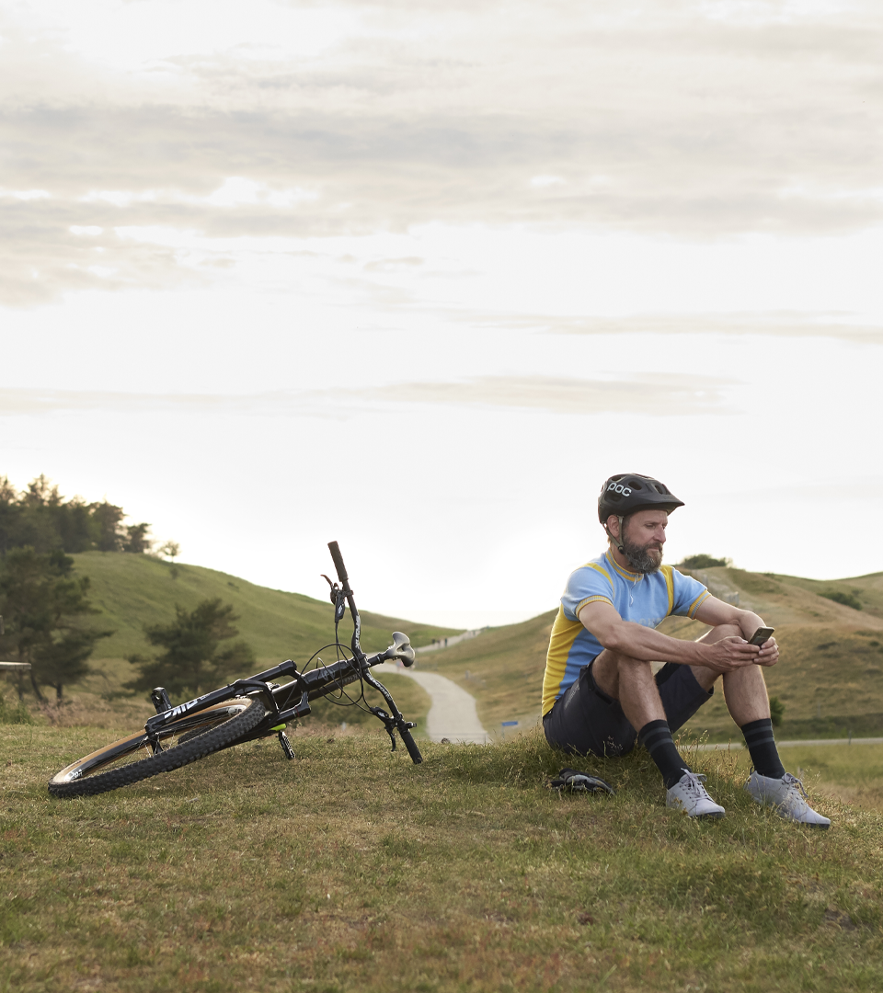
Formål
Forretningsordenen fastlægger desuden,
at det er:
Vækstpuljens formål at bidrage til en bæredygtig udvikling af det samfund, som Norlys a.m.b.a. er en del af. Dette formål skal blandt andet søges opnået ved at støtte:
  Innovative ideer
  Ideer, der skaber nye arbejdspladser
  Foreningslivet
  Andre former for fællesskaber
  Idræts- og kulturlivet
  Forsknings- og formidlingsprojekter
  Uddannelse
  Andre formål, der efter bestyrelsens skøn har tilknytning til formålet – herunder almen velgørende formål
Norlys Vækstpulje – Randers Kommune

Slide 13
Uddelingspolitik pr. 1. oktober 2021
Bestyrelserne i Norlys Vækstpulje har udarbejdet en fælles uddelingspolitik
Et prioriterings-redskab for bestyrelserne set i lyset af, at vi modtager ansøgninger om samlet set mange flere penge, end bestyrelserne har til rådighed for uddeling
Uddelingspolitikken skal gøre det muligt for ansøgere på forhånd at sætte sig ind i, hvilke typer ansøgninger der har størst sandsynlighed for at komme i betragtning i den periode, uddelingspolitikken er gældende.
I den nuværende uddelingspolitik, som er gældende frem foråret 2023, prioriteres ansøgninger der fokuserer på Grøn omstilling
Der kan i perioden fortsat også bevilges støtte til det bredere formål, der fremgår ovenfor.
Norlys Vækstpulje – Randers Kommune

Slide 14
”Grøn omstilling” - eksempler
Digitale projekter, der understøtter den grønne omstilling
Energioptimering og energirenovering af bygninger og anlæg i bred forstand
Bedre isolering
Energiruder
Varmepumper
Energilagring
Nye grønne produktionstyper
Projekter til nedbringelse af CO2-udslip
Formidling af grønne tiltag, herunder events, temadage, konferencer i et fællesskab omkring grønt tema m.v.
Norlys Vækstpulje – Randers Kommune

Slide 15
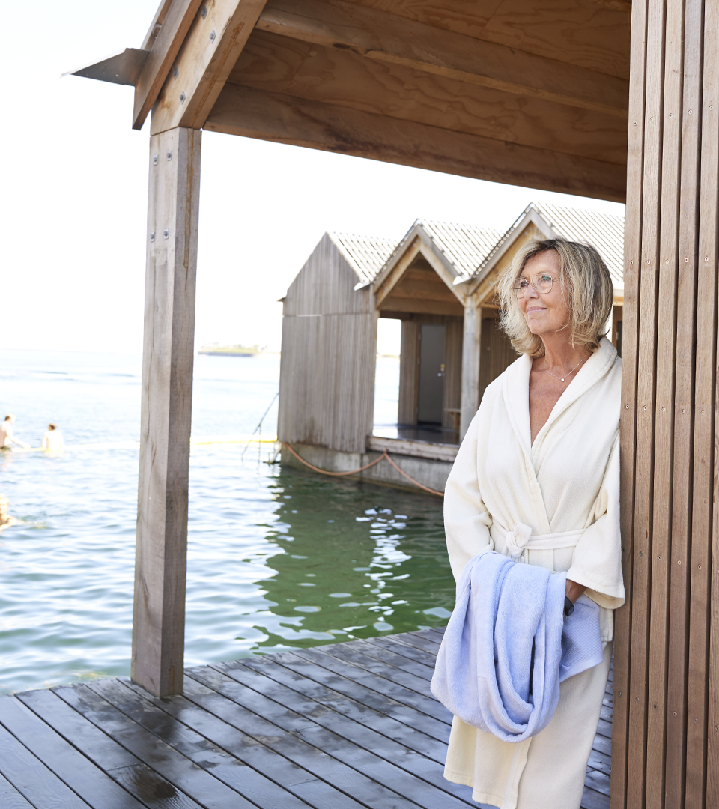
Formål
Forretningsordenen fastlægger, at følgende
ikke kan støttes:
Politiske eller religiøse formål
Formål, hvis etik er tvivlsom, eller som på anden vis kan kaste et uheldigt lys over Norlys
Formål, der kan forveksles med kommercielt betingede sponsorater (idet sådanne sponsorater varetages af Norlys’ ledelse)
Køb af, og rabatter på, Norlys’ produkter og priser – idet sådan rabatgivning alene er et forretningsmæssigt ansvar for Norlys’ bestyrelse og ledelse
Formål, der indebærer, at Norlys får medejerskab eller ledelseskompetence i den støttede virksomhed
Formål, der strider mod vækstpuljens overordnede formål
Norlys Vækstpulje – Randers Kommune

Slide 16
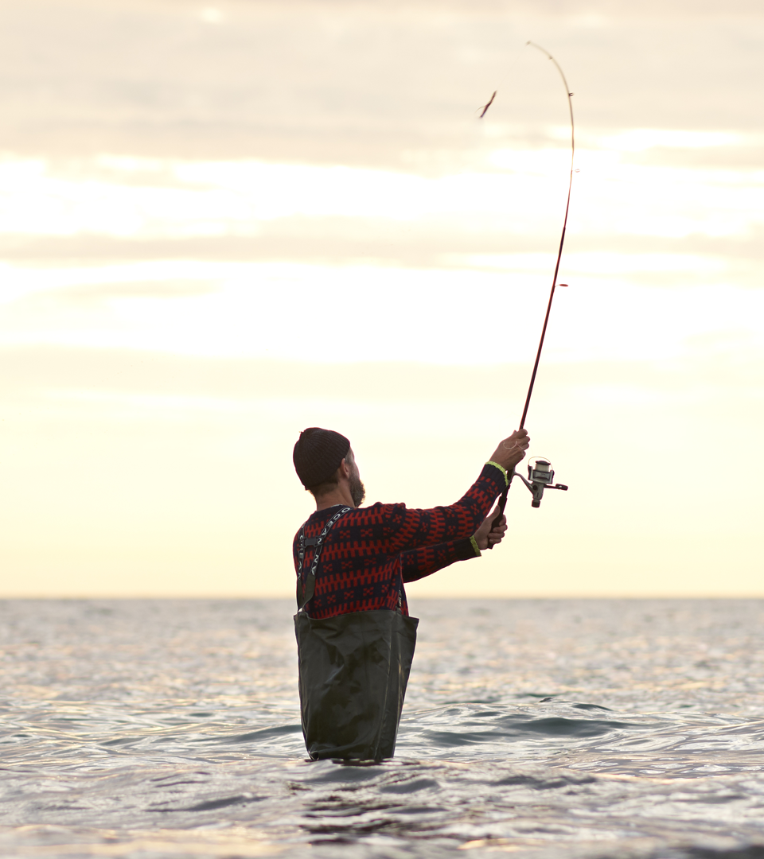
Sådan gør du …
Gå ind på norlys.dk her:
www.norlys.dk/om-norlys/vaekstpulje
Sørg for at have alle relevante bilag klar inden du går ind på ansøgningsmodulet – afhængig af projektets karakter kan det være budget, tilbud, tegning, finansieringsplan, tilladelse, vedtægter, regnskab …
Udfyld det digitale ansøgningsmodul
Projektets postnummer sikrer, at ansøgningen behandles af den rigtige af de i alt 4 vækstpuljebestyrelser
Kontaktpersoner, der kan hjælpe med eventuelle spørgsmål, fremgår af siden
Norlys Vækstpulje – Randers Kommune

Slide 17

Spørgsmål?

Slide 19
Elrofonden
Svend Aage Nielsen fortæller om Elrofonden.
Du kan finde mere info på deres hjemmeside: https://www.elrofonden.dk/

Slide 20
LAG - Lokal Aktions Gruppe
LAG Randers-Favrskov
Koordinator Mette Risager
Mobil: 60795313
Mail: mr@lagranders-favrskov.dk

Slide 21
Ny Bestyrelse
LAG Randers-Favrskov 2023-2027
Lokal Udviklingsstrategi (LUS)
Visionsarbejde
Involvering
Identifikation af indsatser
Erhverv
Rammevilkår

Slide 22
Ansøgningsfrister 2023: antager 2. kvartal
Koordinator bliver ansat til at hjælpe jer:
Kommer til borgermøder m.v.
Hjælp med at facilitere processer
Sparring og hjælp med ansøgninger
Sparring på fundraising generelt
Tag endelig kontakt og lad os komme igang

Slide 23
LAG indstiller projekter:
Legalitetskontrol og udbetaling hos Bolig og Planstyrelsen.
EU midler under Landdistriktsprogrammet
Kommunale midler til Rammevilkår. Landdistriktsudvalget behandler og sender endelige tilsagn. Kommunen udbetaler.

Slide 24
Projektering fra ide til projekt
Hente 2 sammenlignelige tilbud på udgifter over 50.000 kr.
Byggetilladelse, landzone, legepladsinspektør…
Samarbejde (Lokal UdviklingsPlan - LUP)
Frivilligt arbejde (100 kr. pr time)
Elektronisk ansøgningssystem.

Slide 25
Samarbejde med RegionMidt
Landsbyprisen 2023 – 150.000 kr. Region Midtjylland

Slide 26

Landsbypuljen
En pulje som udmøntes af Landdistriktsudvalget i Randers Kommune.
Landdistriktsservice
landdistriktsservice@randers.dk og 2057 3090

Slide 27
Landsbypuljen
Landdistriktsudvalget uddeler 1,5 mio. kr. om året ved to ansøgningsrunder.
I April og oktober.
Næste frist er d. 1. november 2022 – så den kan med lidt god vilje liiige nås ☺
Der kan søges mellem 5.000 kr. – 150.000 kr.
Til følgende typer af projekter
  Processer og forprojekter
  Nye aktiviteter og faciliteter.

Slide 28
Landsbypuljen
Hvem kan søge?
  Foreninger, lokalråd, borgerforeninger, forsamlingshuse (også dem i RDS) og lignende (CVR nummer)
  Der skal være et alment nyttigt formål og lokal forankring.
Indstilling
Projekterne scores på seks parametre:
Medfinansiering (0-2),
ophæng i lokal udviklingsplan (0-1),
lokal inddragelse i projektudviklingen (0-2),
aktiverer og engagerer de lokale borgere (0-2),
projektets parathed (0-2)
og befolkningsudvikling (0-2)
Notes:
Tidligere støtte til projekter i området fremgår også af skemaet

Slide 29
Landsbypuljen
Man søger online på
https://www.randers.dk/udvikling-by-og-land/landdistriktsudvikling/finansiering-puljer-fonde/landsbypuljen/
HUSK at vedhæfte
  2 tilbud ved mere end 50.000 kr.
  Underskrevne foreningsvedtægter
  Aftaler og godkendelser (f.eks. på arealanvendelse)
  (Budget og finansieringsplan)
  (CVR Nummer)
Notes:
De sidste to punkter skal udfyldes i skemaet, så det skal man have styr på.

Slide 30

24. Oktober 2022
FUNDRAISING
DEL 1
FIND DEN BRÆNDENDE PLATFORM
BRUGEN AF FONDE.DK
DEL 2
INDSAMLING
CROWDFUNDING
FOLKEAKTIER
SPONSORATER
PARTNERSKABER
www.fundraiseren.dk

Slide 31
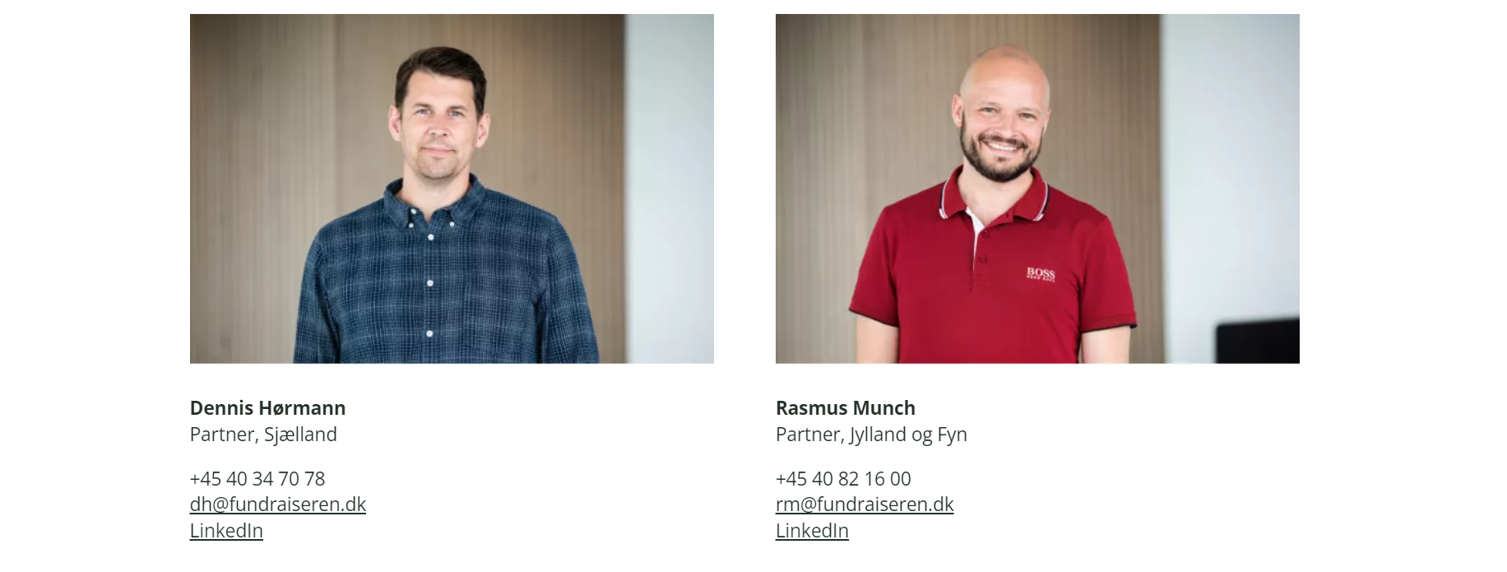



Slide 32
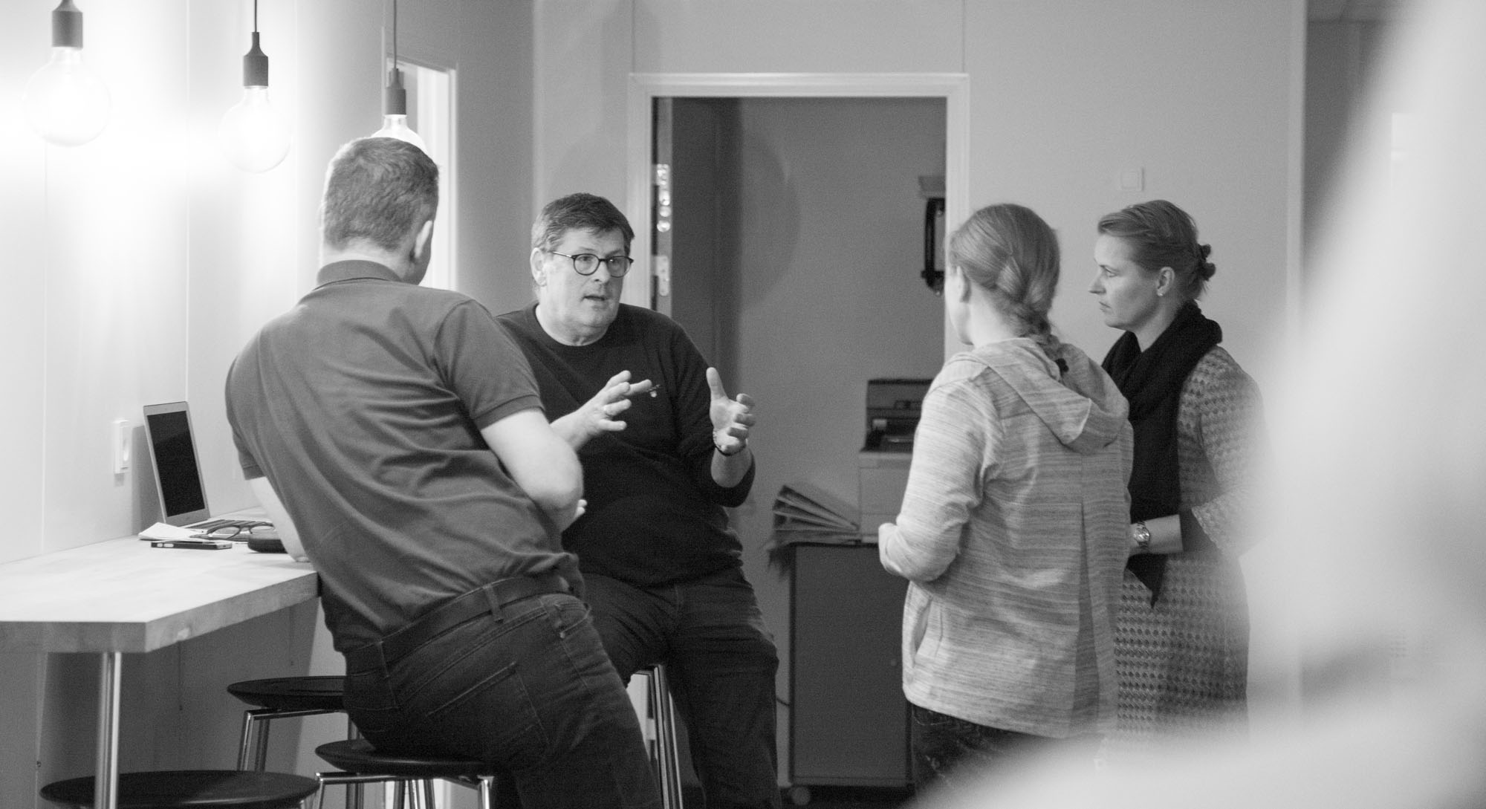
FIND DEN BRÆNDENDE PLATFORM

Slide 33
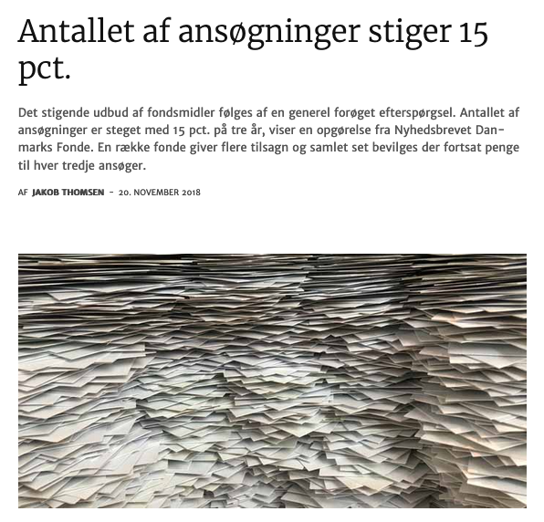
Hvorfor?
Flere ansøgninger
Stigende konkurrence om midlerne
Højere krav fra støtteyderne

Slide 34

1.
Opfylder ikke formalia – 40-50% af alle ansøgninger kasseres…
3 typiske ansøgerfejl
2.
Ingen målgruppe, målsætninger eller beskrevet effekt/forskel
3.
Projektet har ingen (kerne)fortælling og ingen brændende platform…. Så hvorfor skulle fonden bekymre sig om jeres projekt?

Slide 35
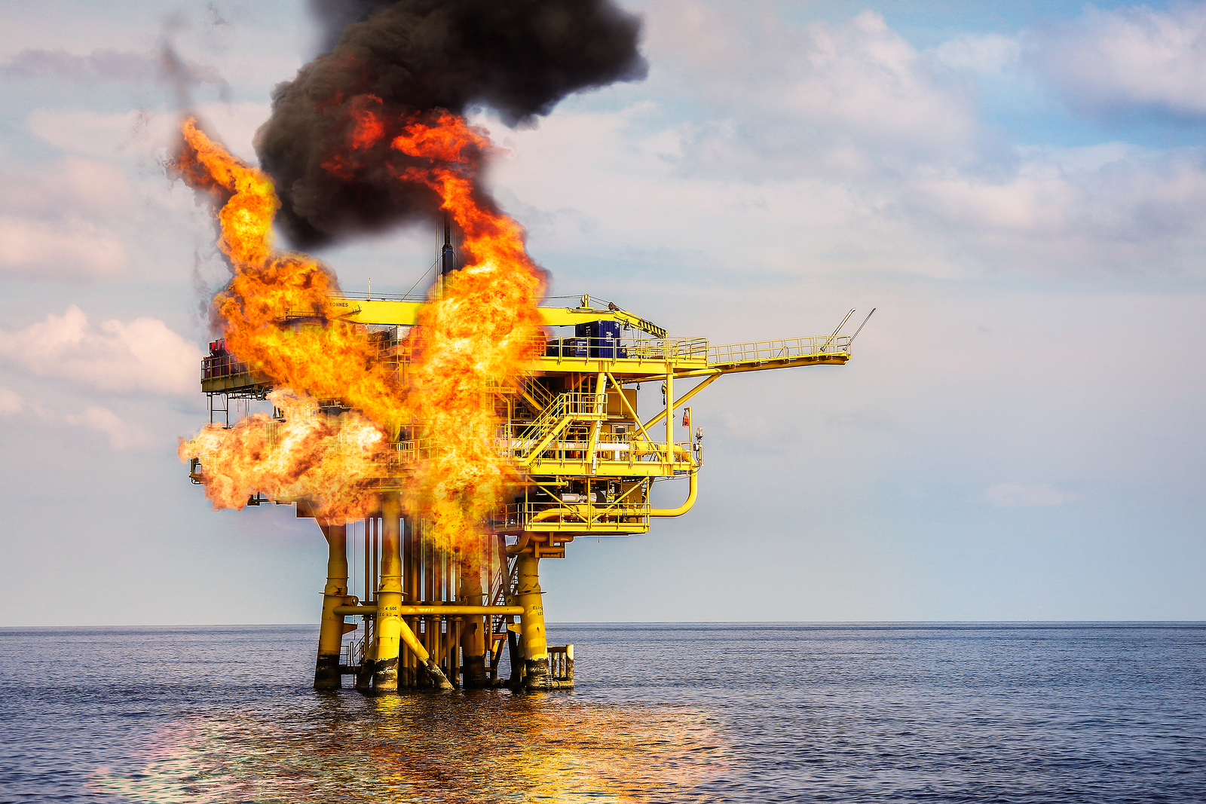
Hvad er det?
Den brændende platform er kort fortalt en meget benyttet metafor som tydeliggør alvoren af behovet for forandring
Metaforen stammer oprindeligt fra en tragiske hændelse på en olieplatform i Nordsøen, hvor en brand brød ud.
Konklusion: Vi er nødt til at gøre noget… ellers ”brænder” (olie)platformen ned

Slide 36
Det støtteværdige projekt i punktform
Det større perspektiv (samfundsmæssig nødvendighed)
Kommer mange til gode (målgruppe- og brugerorienteret)
Høj faglig kvalitet (kompetence + erfaring)
Nytænkning (nye målgrupper, nye metoder)
Har bred opbakning (interessenter, brugere, kendisser etc.)

Slide 37
Det støtteværdige projekt i punktform
Består af flere personer (mindre flaskehalse og flere hænder)
Høje ambitioner + realitetssans (succeskriterier skal være opnåelige)
Bygger på åben- og ærlighed (troværdighed er altafgørende)
Beskriver livet efter fondsstøtten (hvordan lever projektet videre?)

Slide 38
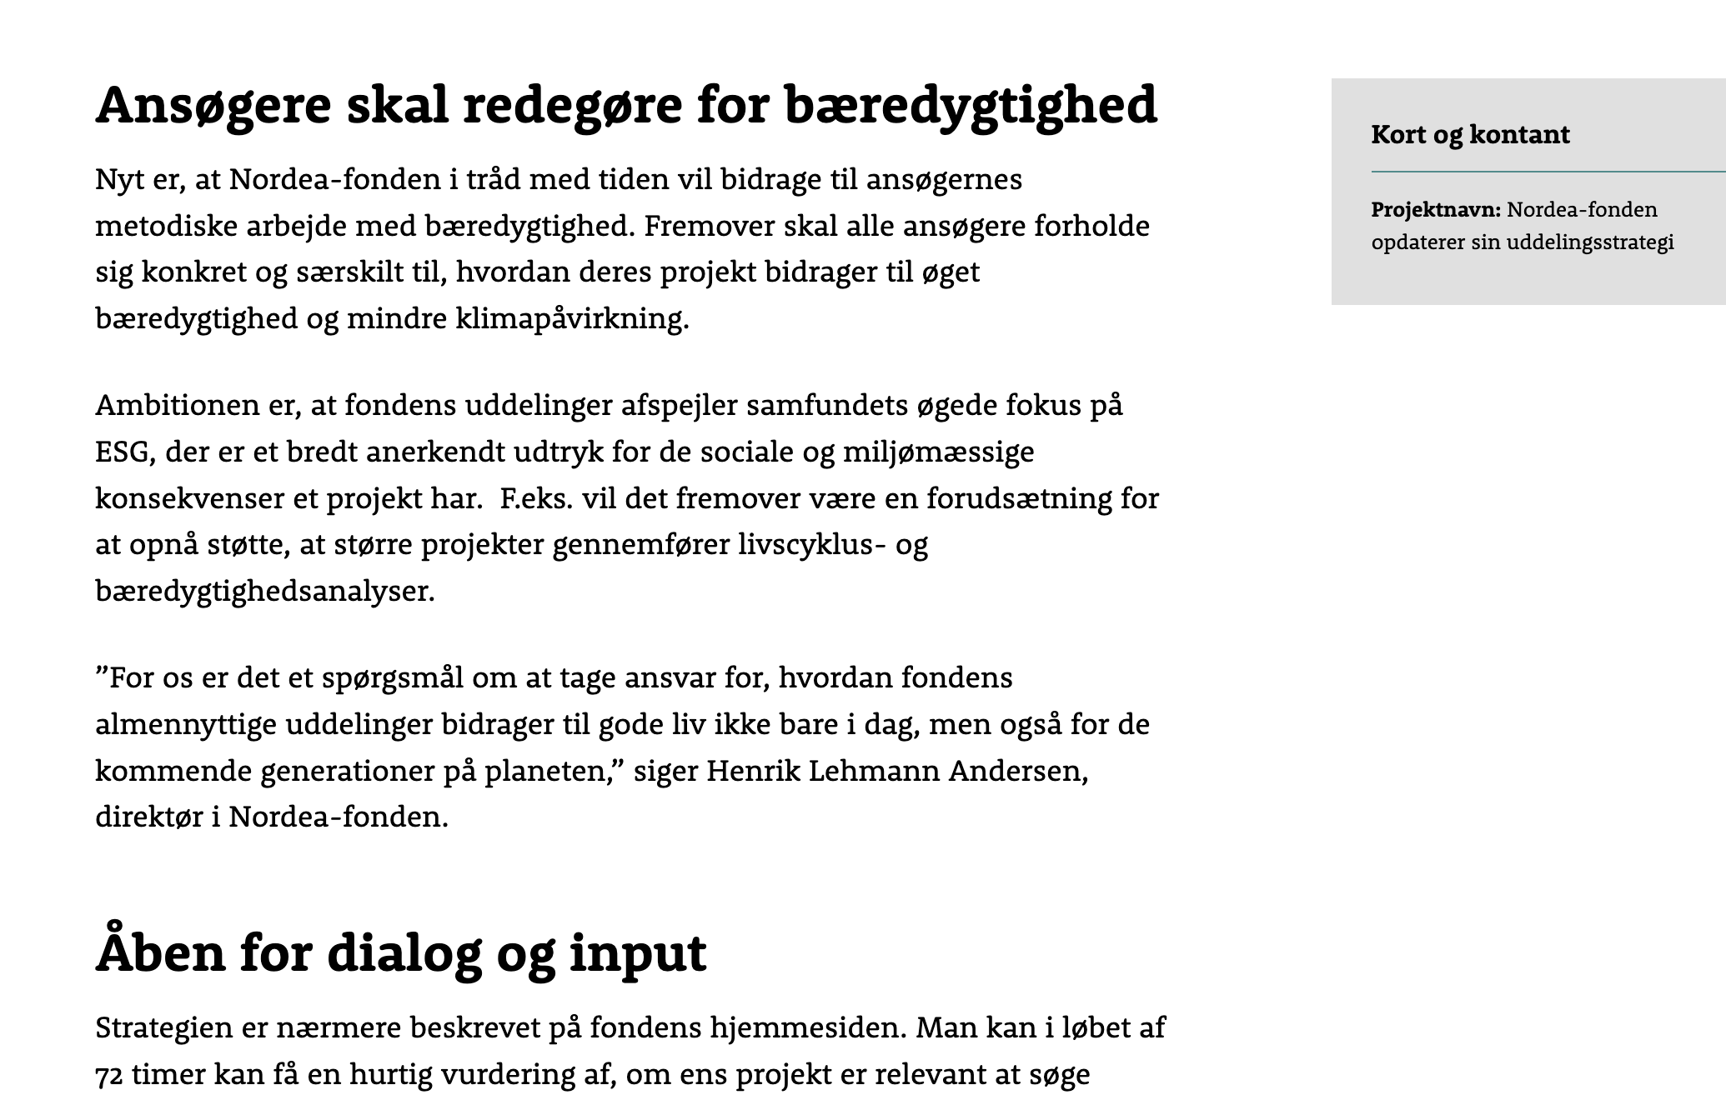

Fokus på bæredygtighed
https://nordeafonden.dk/nyheder/nordea-fonden-opdaterer-sin-uddelingsstrategi

Slide 39
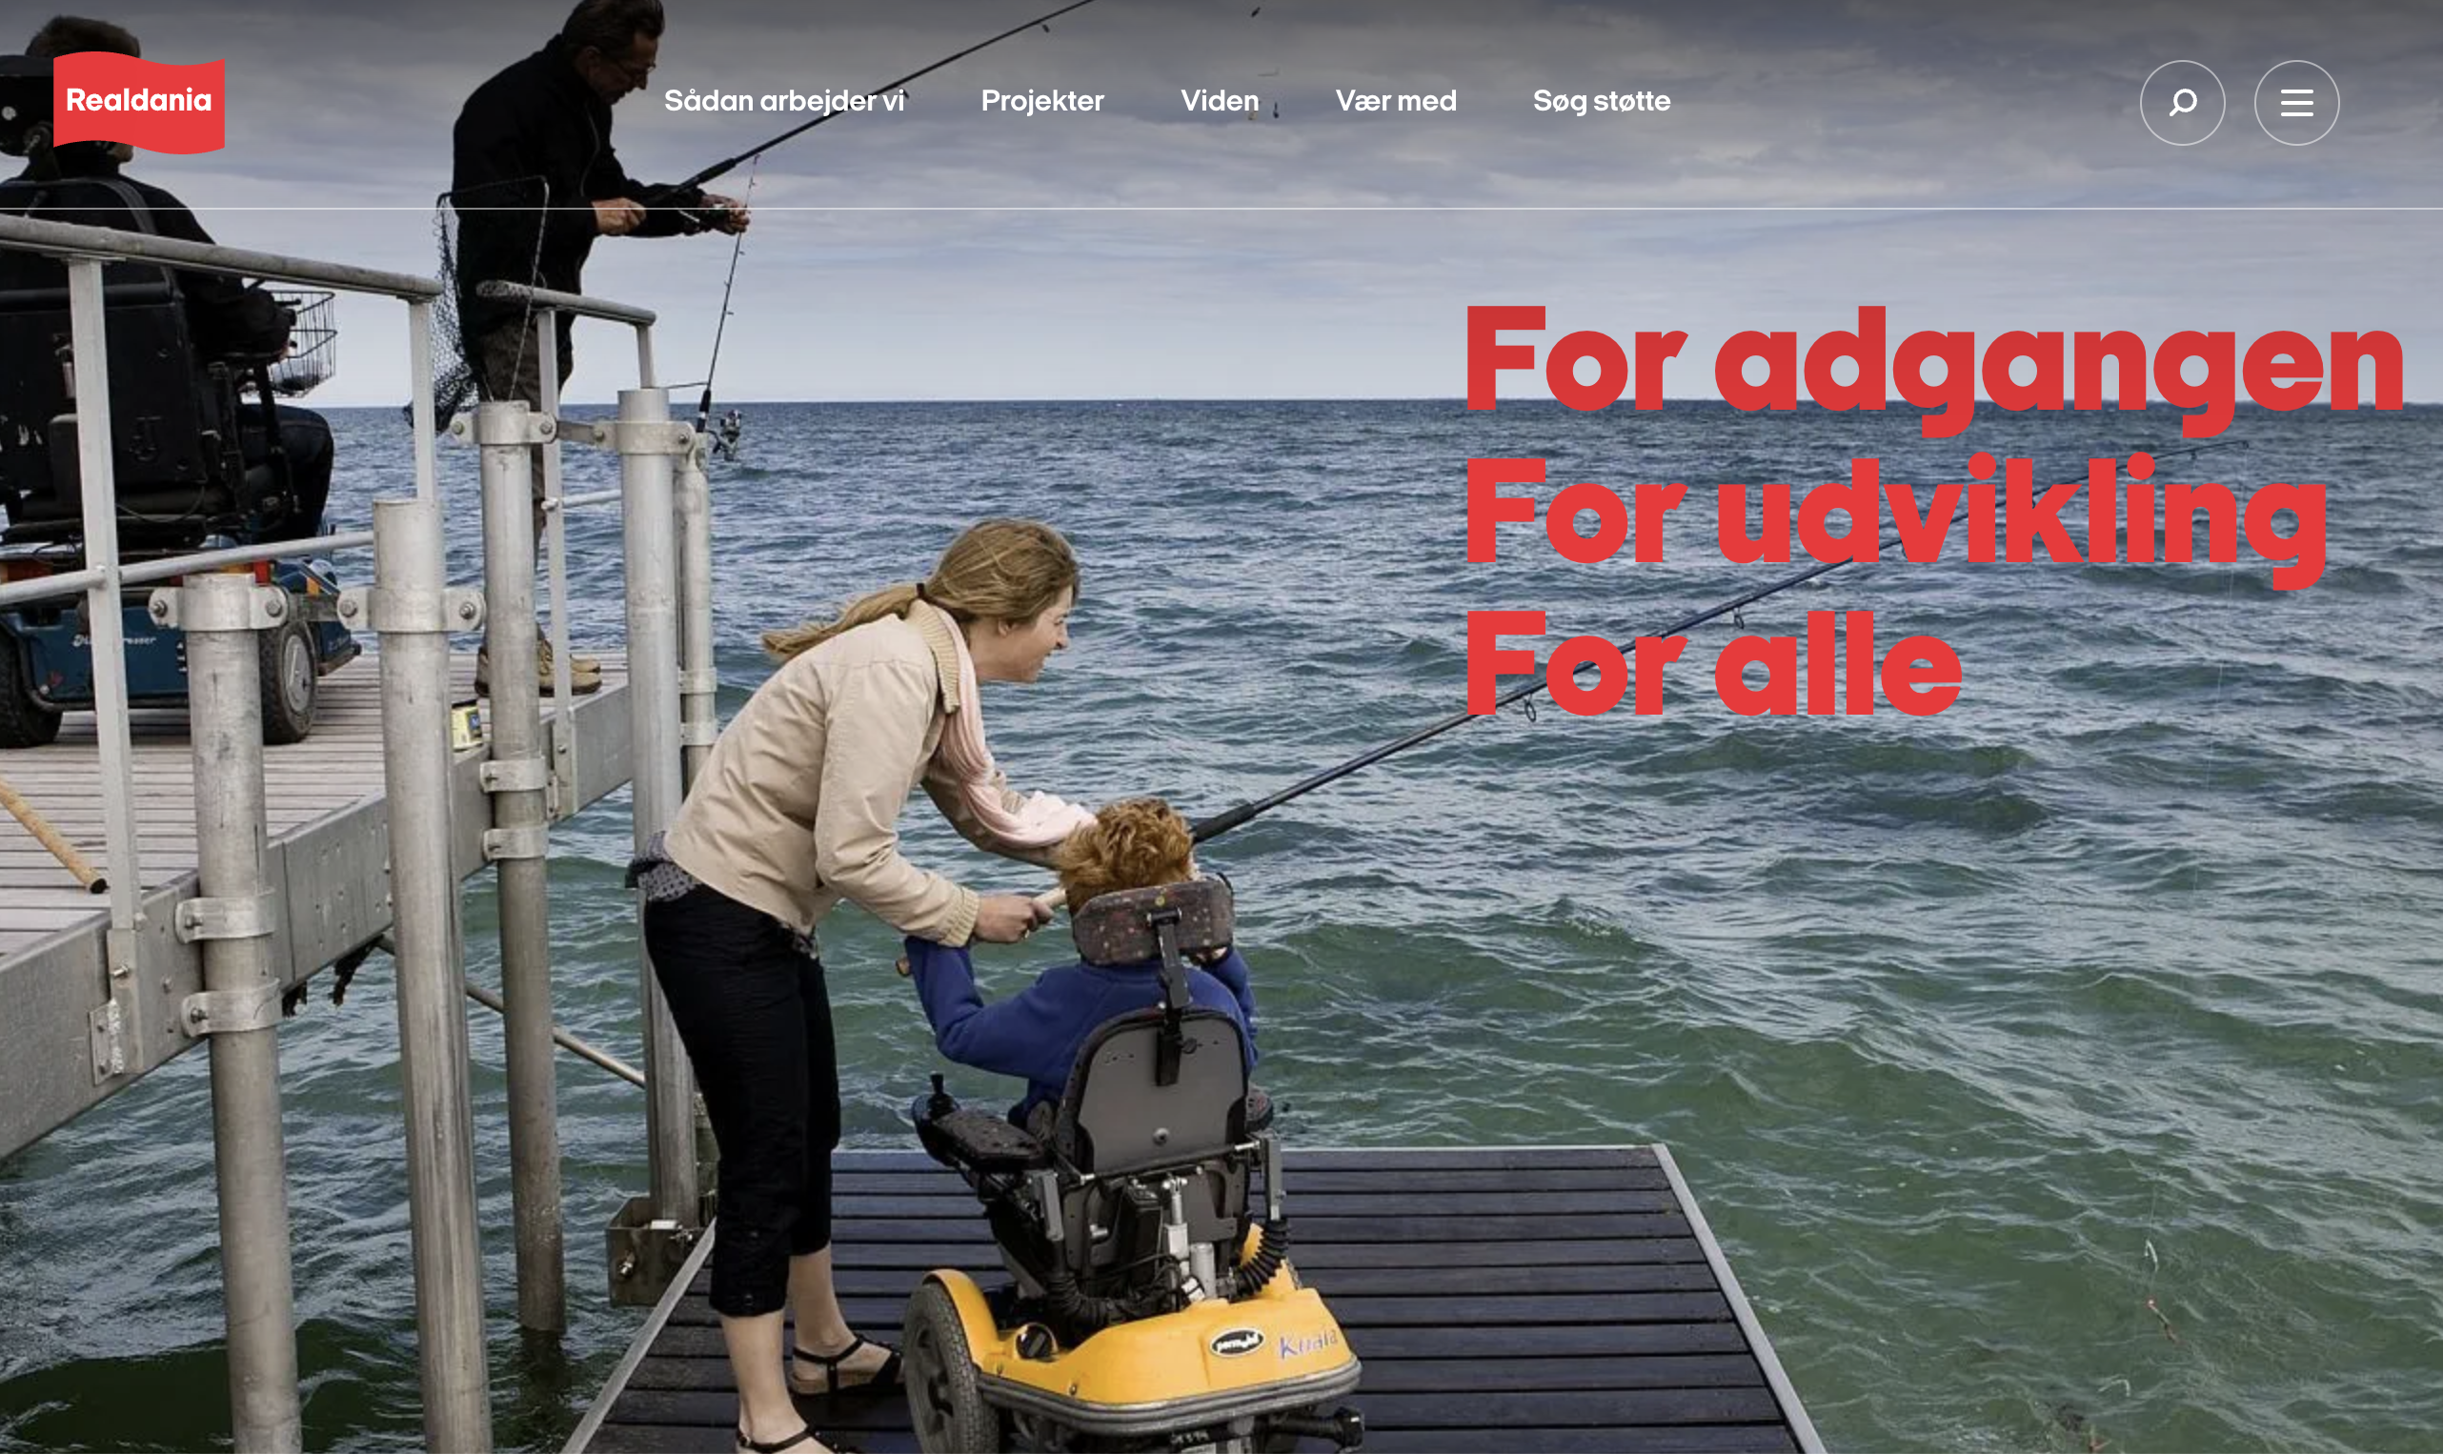
Fokus på tilgængelighed
https://realdania.dk/tema/tilgaengelighed

Slide 40
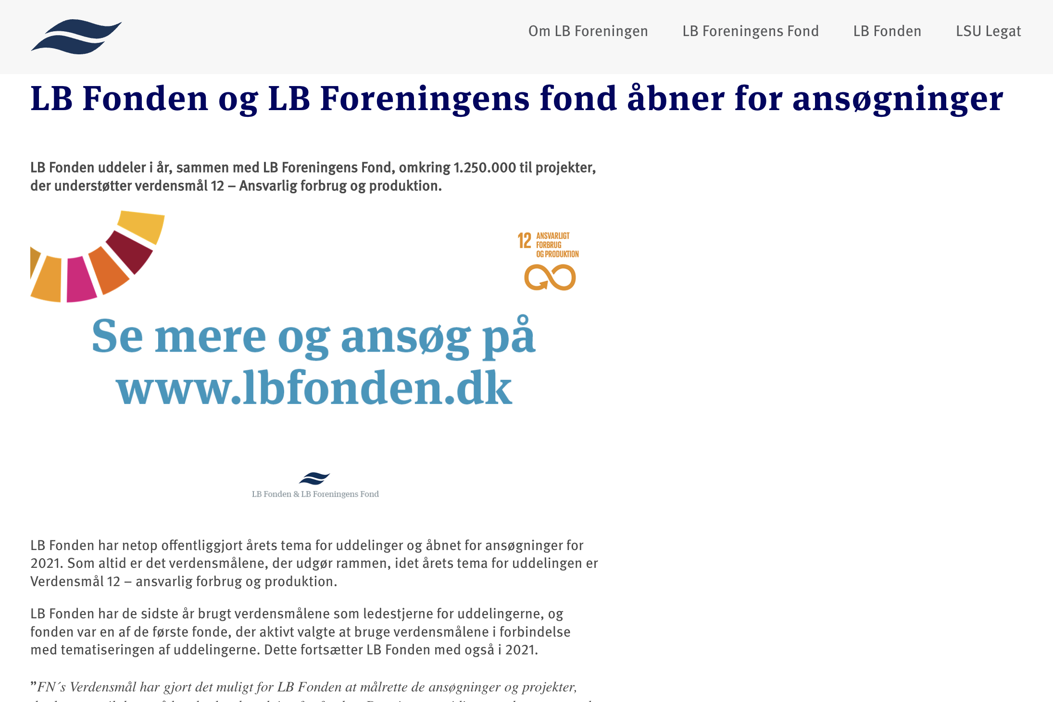
Fokus på verdensmål
https://www.lbforeningen.dk/om-lb-foreningen/nyheder/lb-fonden-2021

Slide 41


Slide 42
Find din egen dokumentation
Nationale handlingsplaner
Rapporter og undersøgelser
Udsagn fra fageksperter
Case studies (gerne egne)
Anbefalinger / støttebreve
Tidligere støttede projekter

Slide 43
DEL 1

Slide 44
Derfor også adgang til en database:
“Hvis du sender en dårlig ansøgning til en støtteyder, hvor der er et oplagt match, så kan du sagtens være heldig at få støtte.
Men hvis du sender en perfekt ansøgning til en støtteyder, hvor der ikke er noget match, så kan du være sikker på at få afslag”.

Slide 45

Kom godt fra start – før du starter søgeprocessen
Har du et klart billede af projektets formål?
Hvem er organisationens målgruppe?
Hvor opererer organisationen geografisk?
Hvad er behovet for eksterne midler?

Slide 46
Tragtmodellen
Online databaser
Nyheds-breve og alerts
Benchmark og netværk
Bruttoliste over støttemuligheder

Slide 47
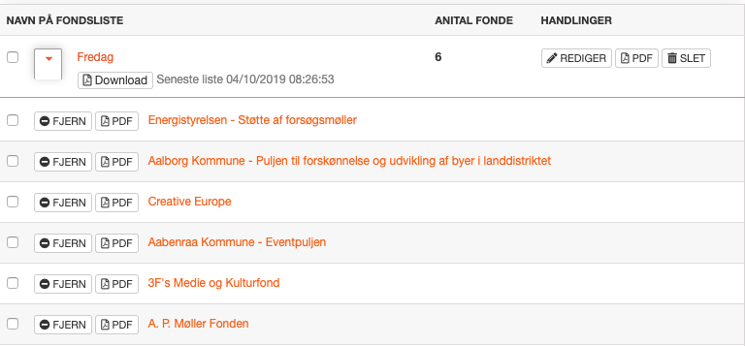
Udarbejd en bruttoliste

Slide 48
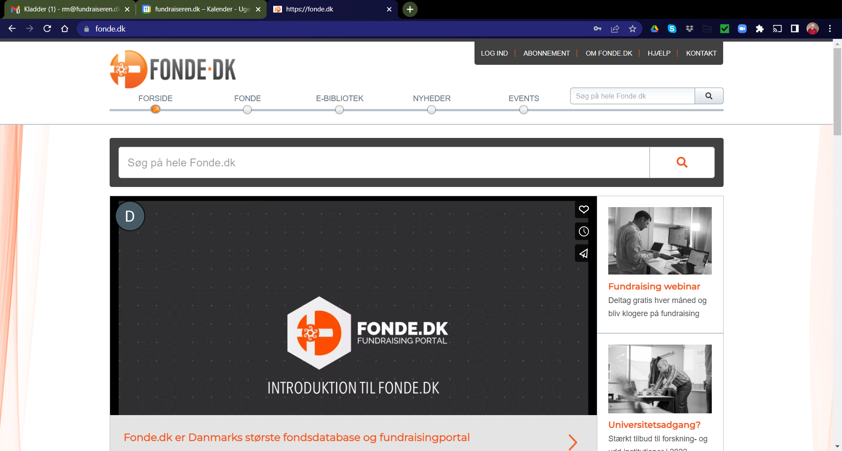

Slide 49
Evaluering af bruttolisten
Accepterer fonden ansøgninger?
Har fonden støttet inden for jeres fagområde?
Har fonden støttet inden for jeres geografiske område?
Er der balance mellem det ansøgte beløb og hvad fonden normalt giver?

Slide 50
Evaluering af bruttolisten
Fuldfinansierer fonden normalt eller kræves det, at andre også skal bidrage?
Hvilken type organisationer har fonden primært fokus på?
Er der faste ansøgningsfrister?
Kender jeres ledelse og bestyrelsen nogen hos fonden?

Slide 51

Hvor mange fonde
på samme tid?

Slide 52

Bølge 1
Bølge 2
Bølge 3
Bølge 4
Søg i bølger

Slide 53
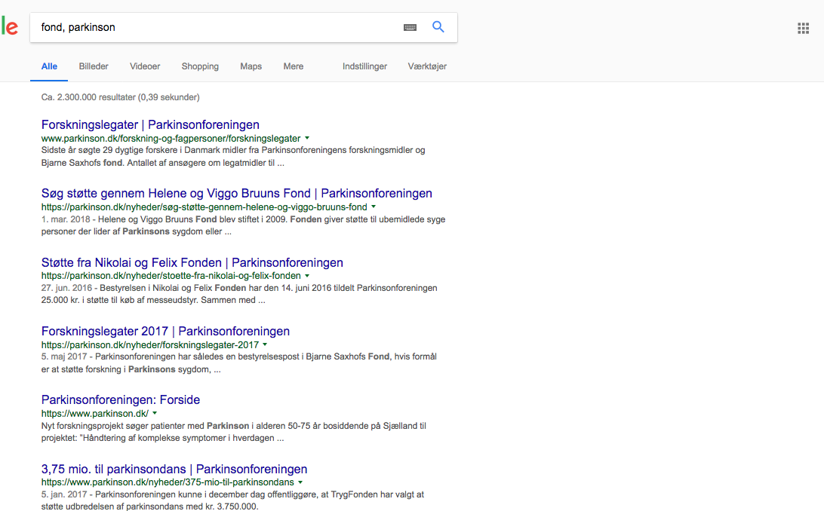
Google
https://www.google.com

Slide 54
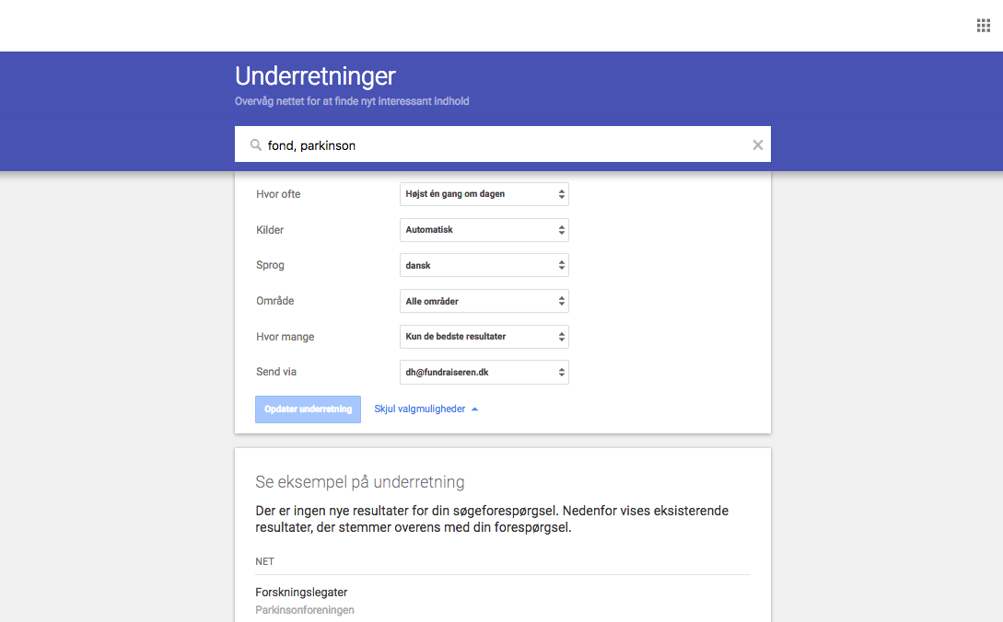
Google underretninger
https://www.google.dk/alerts

Slide 55
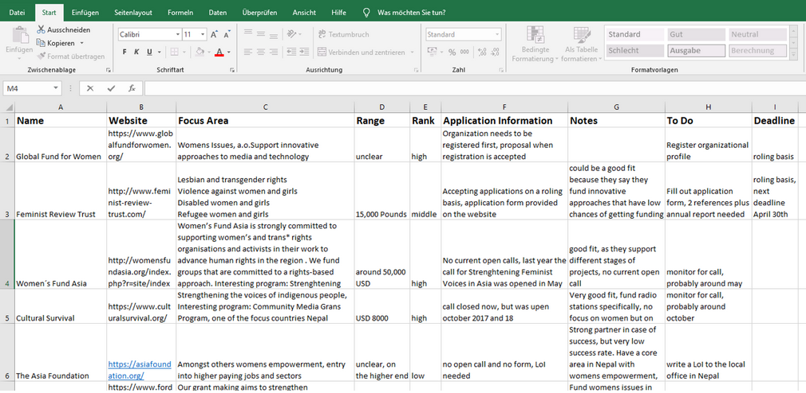
Organisér din research

Slide 56

5 klassiske fejl i fondssøgning
Ikke at anvende nok tid og ressourcer til research processen
Ikke at anvende alle tilgængelige kanaler
Ikke at kigge dybt nok (undgå bare at skimme fondshjemmesider)
Ikke at anvende et system til at organisere research
Ikke at prioritere research i fundraising strategien

Slide 57
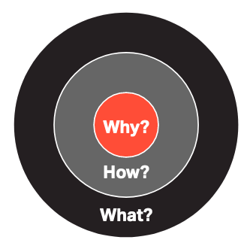
Kernefortællingen
Brug 3 minutter på at besvare følgende individuelt (skriv gerne ned):
  Hvorfor er dit projekt / din idé nødvendig?
  Hvad er jeres brændende platform?
Tal med hinanden om det i løbet af pauserne.

Slide 58
DEL 2

Slide 59

Crowdfunding/flokfinansiering/
andelsbevægelsen/netværksfinansiering
Indsamling/Crowdfunding

Slide 60
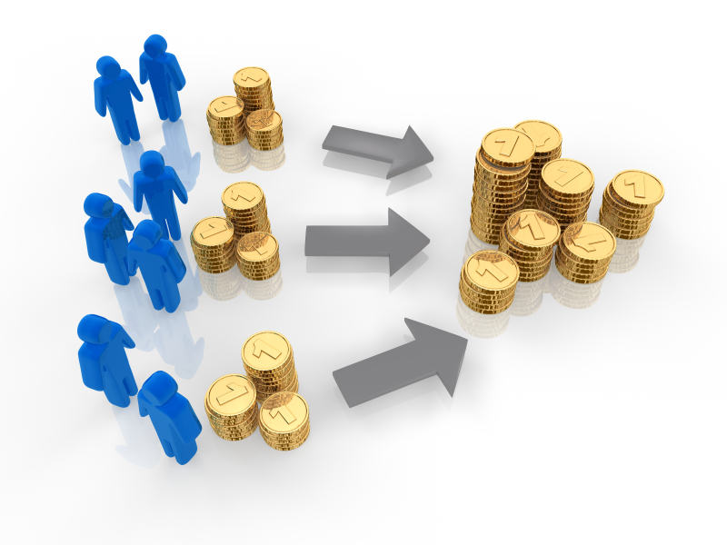
Hvad er det?
Crowdfunding er en form for fundraising, hvor man bruger netværk/fans/interesserede til at rejse penge til sine projekter.
Dette kan foregå i forbindelse med en etableret webside som fx booomerang.dk, som var den første af sin slags i Danmark.
https://www.booomerang.dk/
”Det er jo det, som vi i gamle dage kaldte for indsamling…”

Slide 61
DGI (og DBU) gaveindsamling
En forening tilknyttet DGI kan via DGI indsamle penge til almenvelgørende formål som f.eks. et idrætsbyggeri/-anlæg. Ved at benytte DGI som indsamlingskanal kan giveren opnå fradrag for gaver op til 17.200 kr. (2022 tal) om året.
En DGI Forening kan få forhåndsgodkendt en indsamling hos DGI, som betyder oprettelse af en indsamlingsside påwww.dgi.dk/gaver (her er der også mulighed for at se eksempler på igangværende indsamlinger).
Når indsamlingsperioden er afsluttet fremsendes en ansøgning om tilskud til DGI. Efter behandling og tilsagn om tilskud kan beløbet udbetales til foreningens formål.

Slide 62
4 typer
1: Donation
Bidragsyderne får ikke noget økonomisk afkast, ofte baseret på ideologi.
2: Reward/Belønning
Bidragsyderne modtager et produkt eller en service som betaling for deres finansiering.
3: Investering-Crowdinvest -medejerskab
Investorerne bliver medejere af den virksomhed, de er med til at finansiere
4: Lending - Lån
Investorerne får betaling for deres finansiering i form af renter.

Slide 63
Hvordan gør man?
Lav en troværdig og ærlig projektbeskrivelse - og en projektvideo - video er altafgørende.
Fortæl hvilke ressourcer du har, din profil, kompetencer etc.
Alt peger på at folk i stigende grad støtter ting de føler sig følelsesmæssigt forbundne med, altså som de tænder på, fordi de er interesserede i ‘sagen’.
Statistikker viser, at de første 30% af din funding får du igennem dit netværk
Opdateringer af crowdfunding projekt er super vigtigt - hold det løbende opdateret, informere dine ‘backers’ - det er dit indledende kundegrundlag

Slide 64
Cases

Slide 67
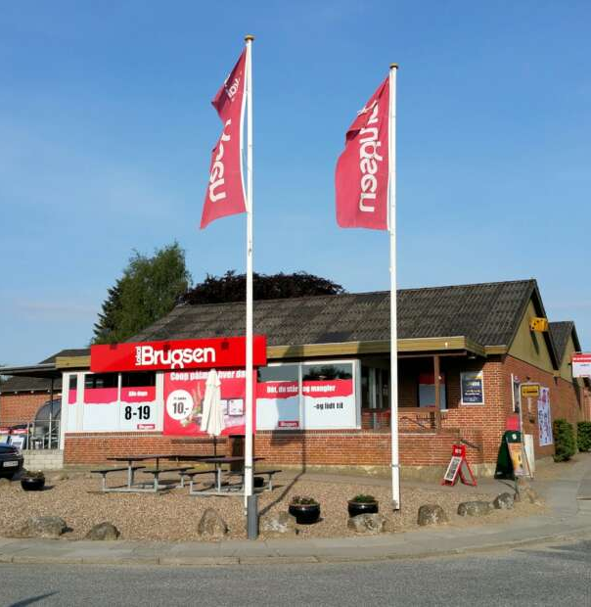
Kragelund Brugsforening indsamlede 1,8 mio.kr. på 6 uger
De seneste år er borgerne i mange landsbyer begyndt at oprette anpartsselskaber, hvor de samler penge sammen til at opkøbe og renovere huse, lave cykelstier og legepladser eller bygge en multihal.
» Hvis vi skal overleve, må vi forhindre, at kommunen lukker skolen, som flere gange har været truet. Og derfor er vi nødt til selv at trække nye beboere til,« siger Claus Dahl Pedersen, talsmand for Sennels Invest Aps i Thy.

Slide 68
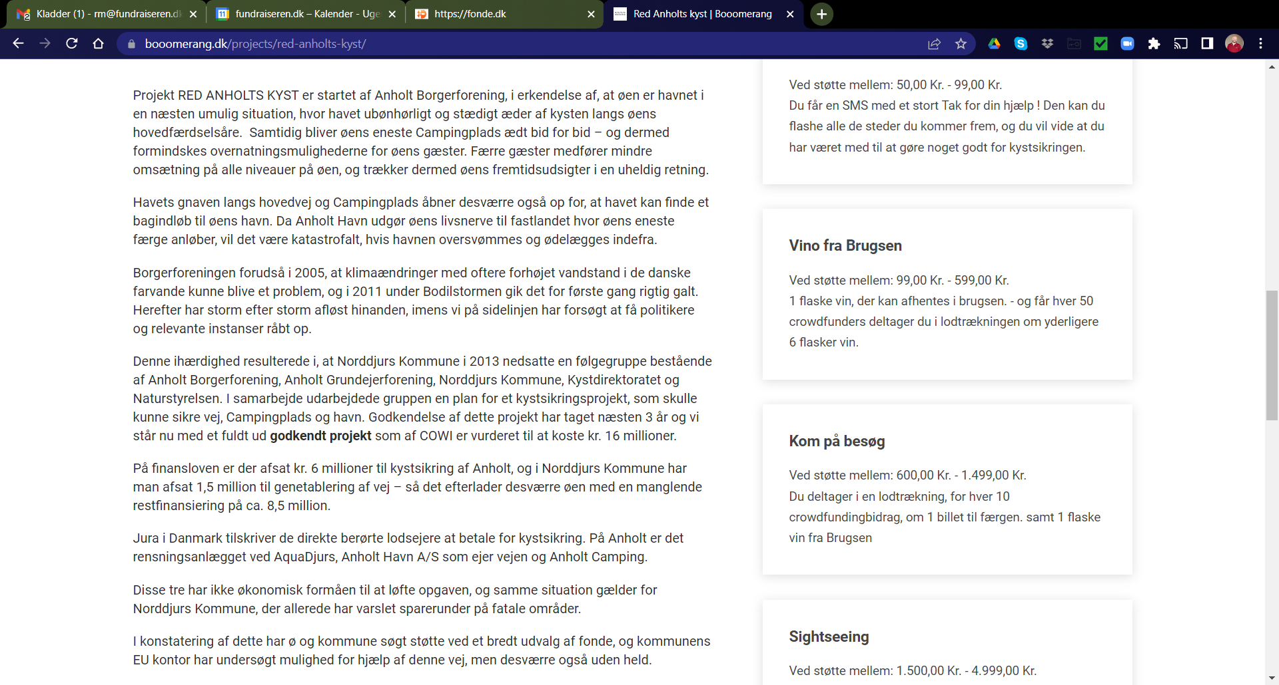
Den brændende platform: Anholt Borgerforening

Slide 69
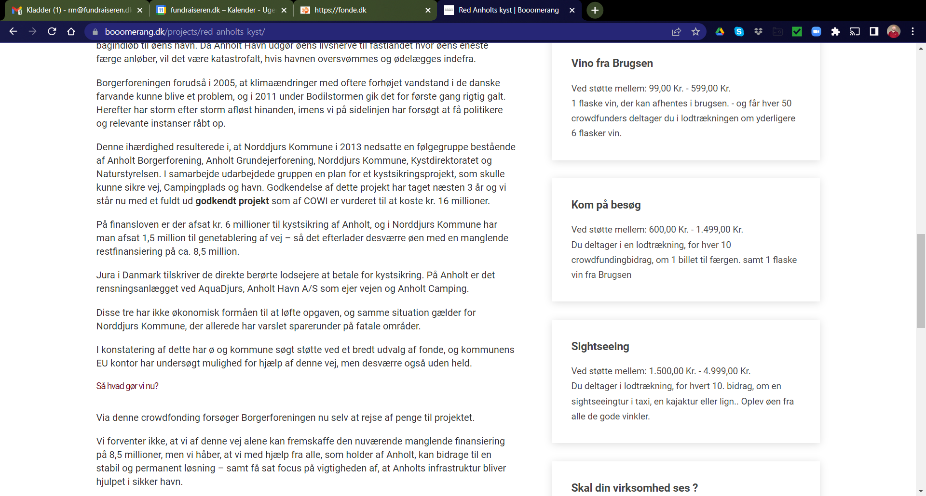
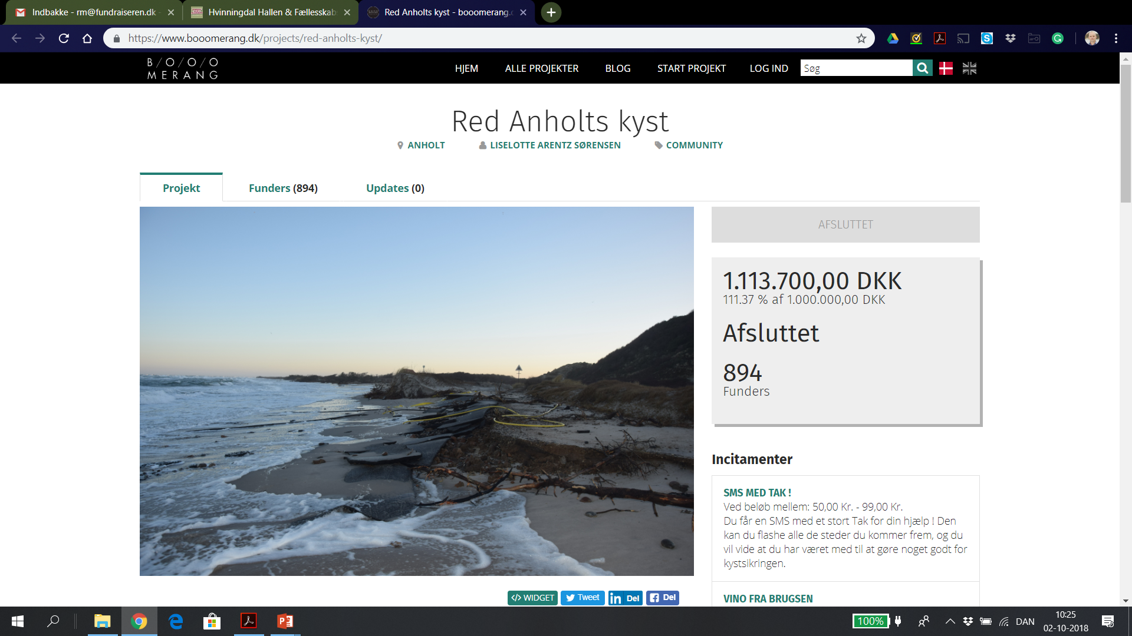

Slide 70
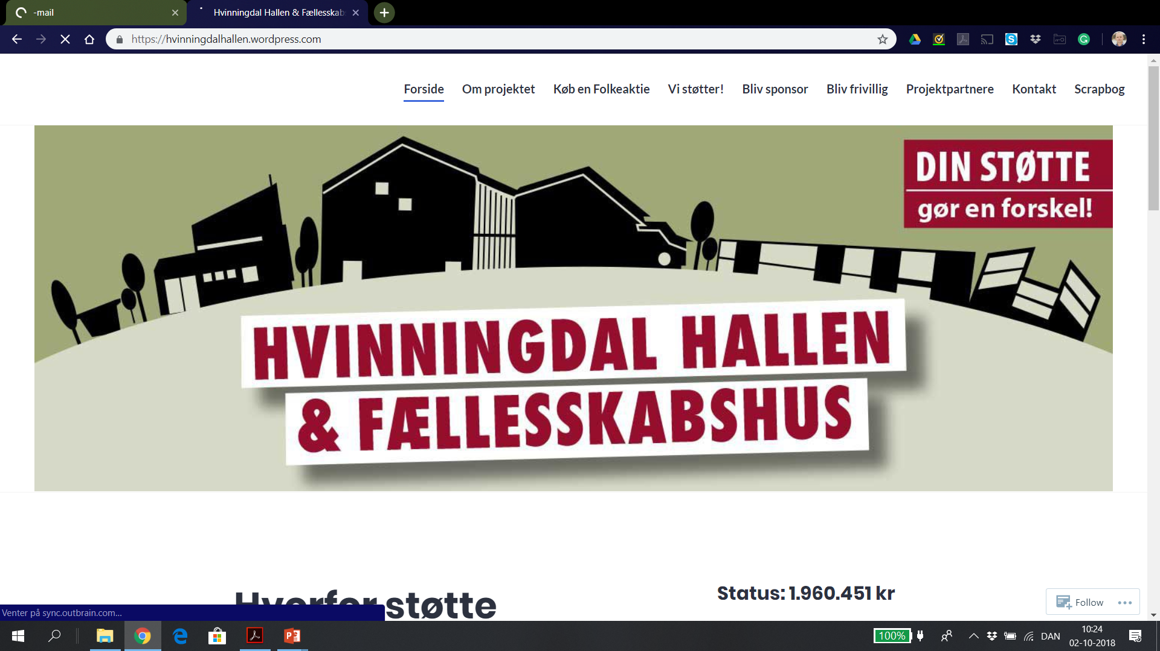
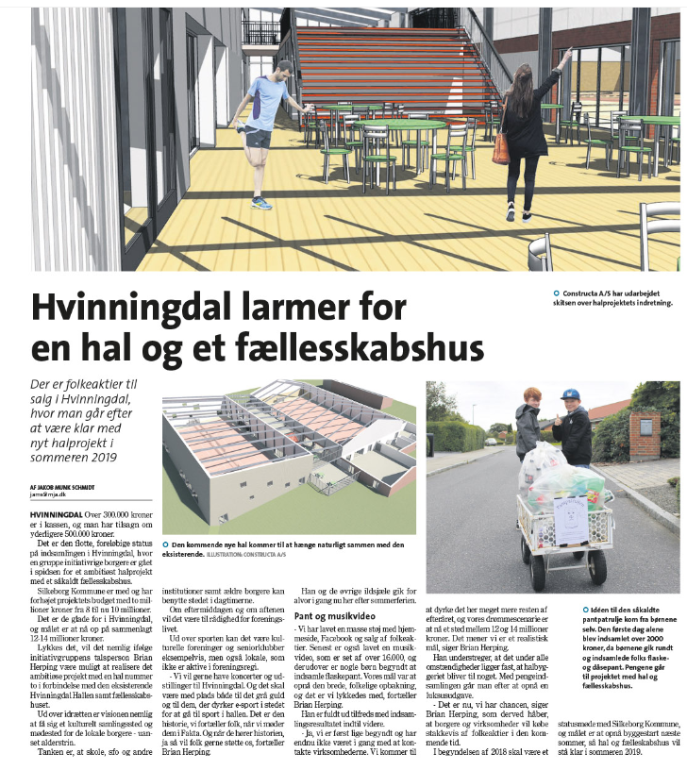
Indsamling til halprojekt

Slide 71
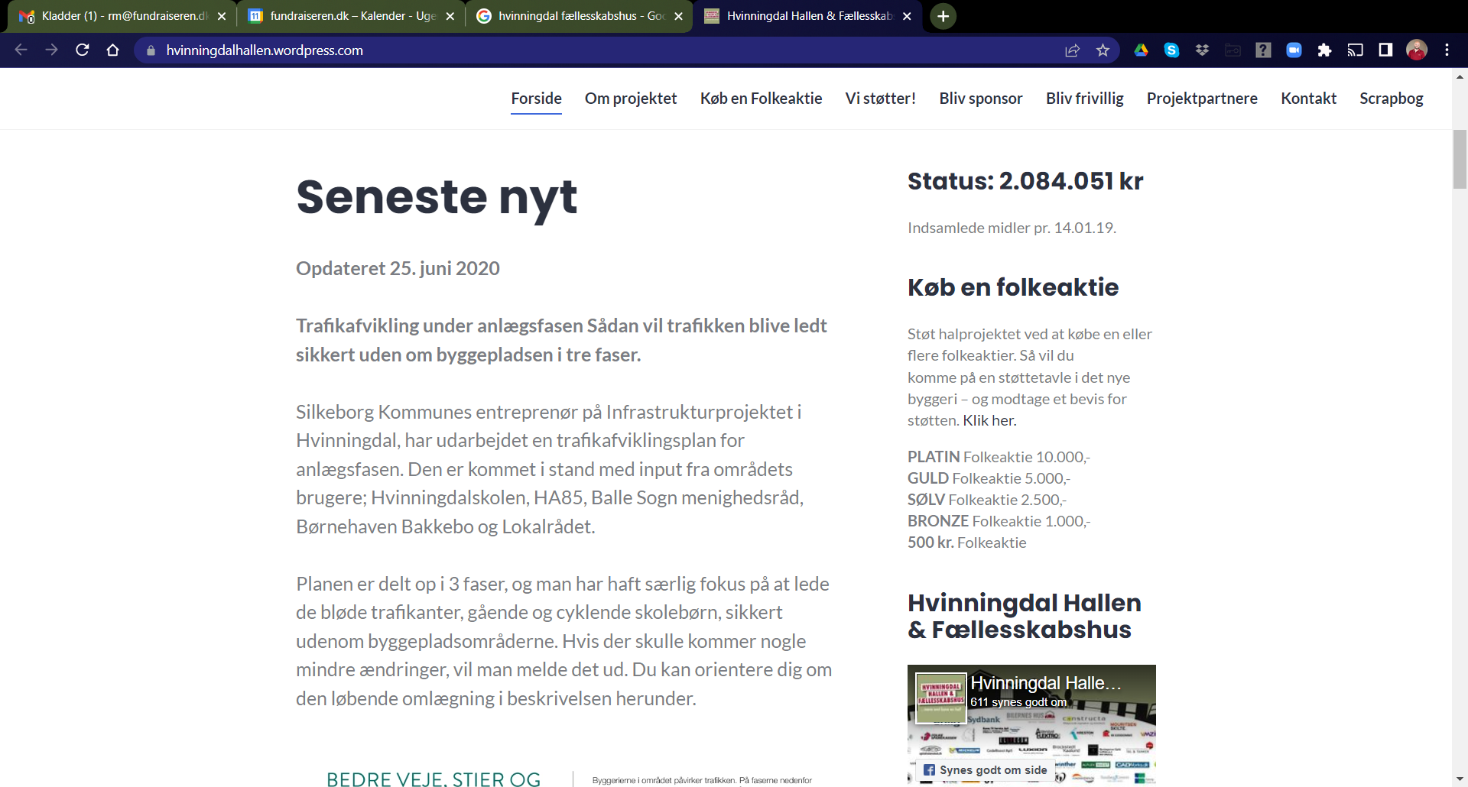
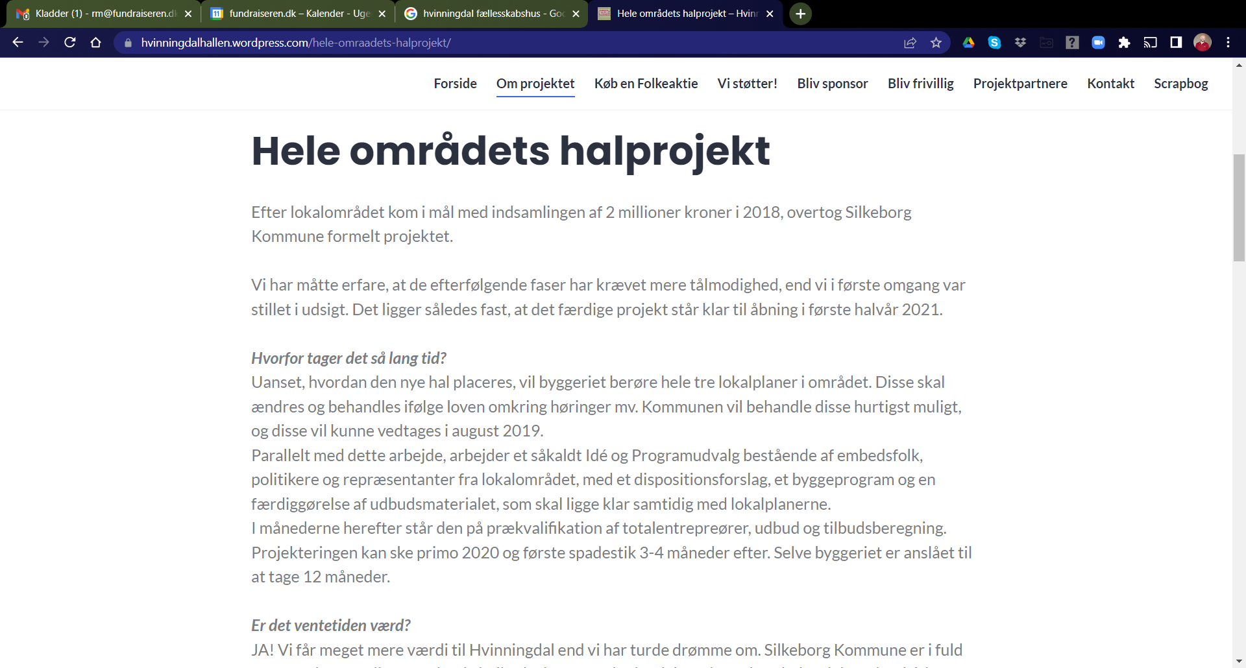

Slide 72
Læringer…
Det tager tid og ressourcer
Sæt et team og arbejd sammen
Kommunikation og synlighed er vigtigt
Aktiver jeres netværk
Flot og gennemarbejdet materiale gør en forskel
Der er mange synergier i finansieringsformerne: Kommunalt tilskud, sponsorater, indsamling, fonde og puljer, events, lån og andet.

Slide 73
Spørgsmål?

Slide 74
Kom videre
Randers Kommune
Fonde.dk
Lær af andre
Køb en konsulent ind til at hjælpe jer – ikke gøre det for jer…

Slide 75
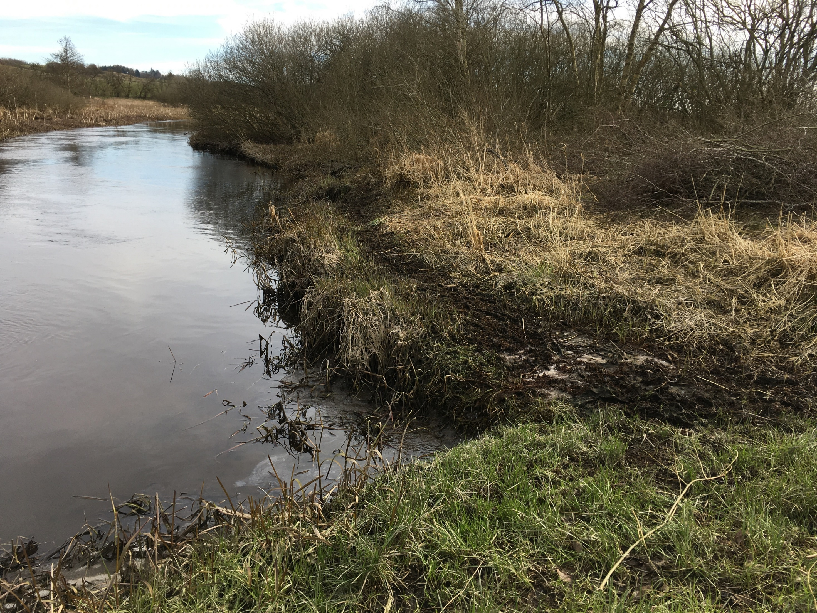
Brostedet-Opholdsfaciliteter ved Nørreåen

Slide 76
2013 – nedsættelse af en projektgruppe
Vester Velling
Øster Velling
Terp
Ålum
Mange møder og drøftelser.

Slide 77
Stedbundne Potentialer – Benspænd/muligheder
Tidligere ophalersted
2 gamle brofundamenter
Privat ejet
Vandmiljø Randers opkøber nordsiden
Begge kommuner har interesse i projektet, støtter udarbejdelse af et prospekt

Slide 78
Ønsker
Adgang for alle
Syd for Nørreåen
  2 shelters
  Etablering af vej
  Etablering af slæbested
  Træterrasse m borde/bænke
  100 m plankespang
  2 fiskeplatforme
  Handicap P-plads
  Gummistøvlesti m 7 spang
Nord for Nørreåen
  100 m plankespang
  Kajakhotel
  Træterrasse m. borde/bænke
  2 flydepontoner
  Toilet
  P-plads

Slide 79
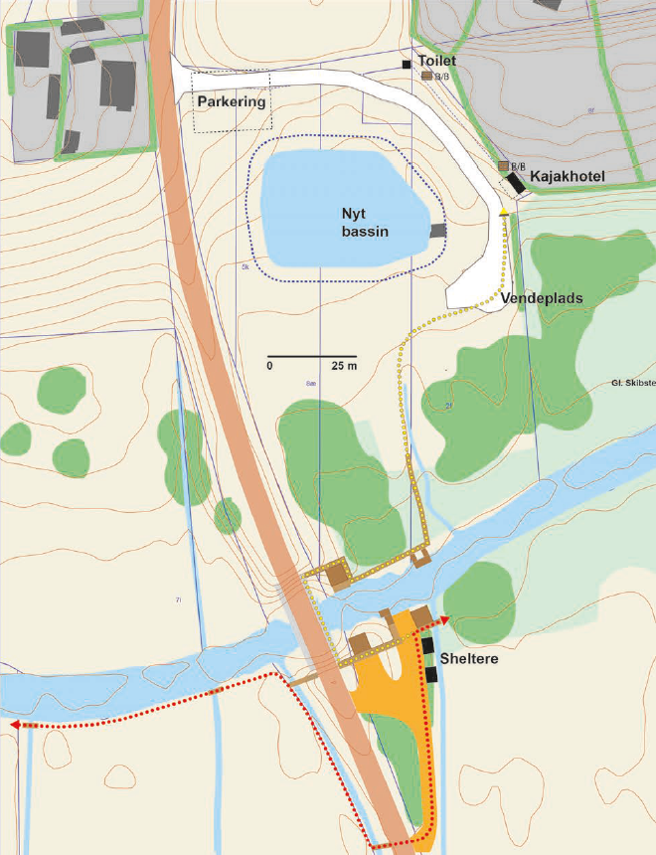
Kræver en række tilladelser og dispensationer:
Naturbeskyttelseslovens §3
Å-beskyttelsesloven
Fortidsminder
Ejeraftaler

Slide 80
Projektering m.v.
Indhentede 2 sammenlignelige tilbud 1.555.197 kr.
Fundraising start 2017
Flyttet projektet fra Vester Velling IF til Ålum og Omegns Beboerforening
Tilladelser – det meste x 2 (2 kommuner, 2 museer)

Slide 81
Elrofonden 500.000 kr.
Lokale og Anlægsfonden 200.000 kr.
Nordeafonden 100.000 kr.
LAG 200.000 kr. + 350.000 kr + 50.000 kr.
Landdistriktsudvalget RK 75.000 kr.
Friluftsaktiviteter FK 50.000 kr
Bevica, Vanførerfonden, Friluftsrådet
Frivilligt arbejde

Slide 82
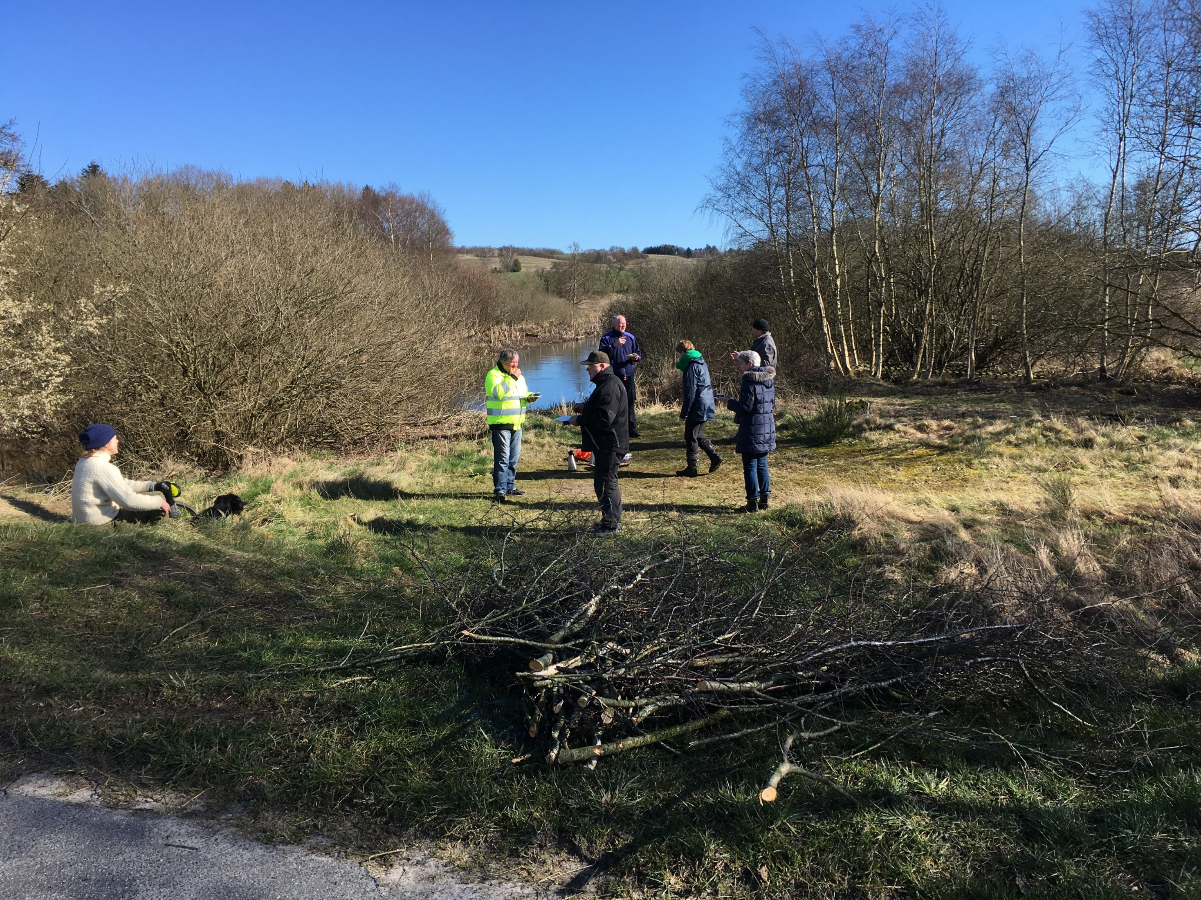
Klar marts 2020 – Corona lukker landet ned
Klar marts 2020 – Corona lukker landet ned

Slide 83
Underhåndsbud
Frivillige
Samarbejde med Håndværkere
Toiletbørster
Navngivning – Brostedet, Brobyggerne, Brohuset
Mellemfinansiering, bankskift o.m.m.

Slide 84
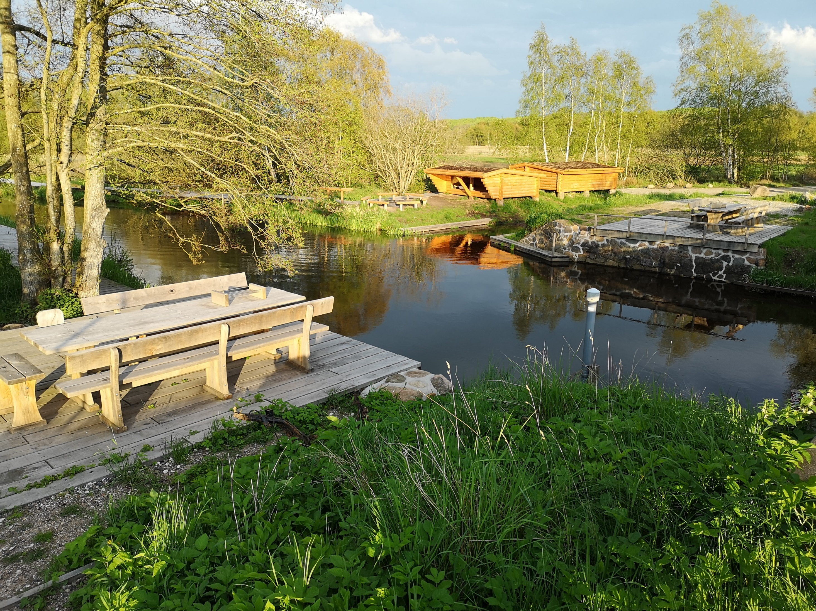

Slide 85
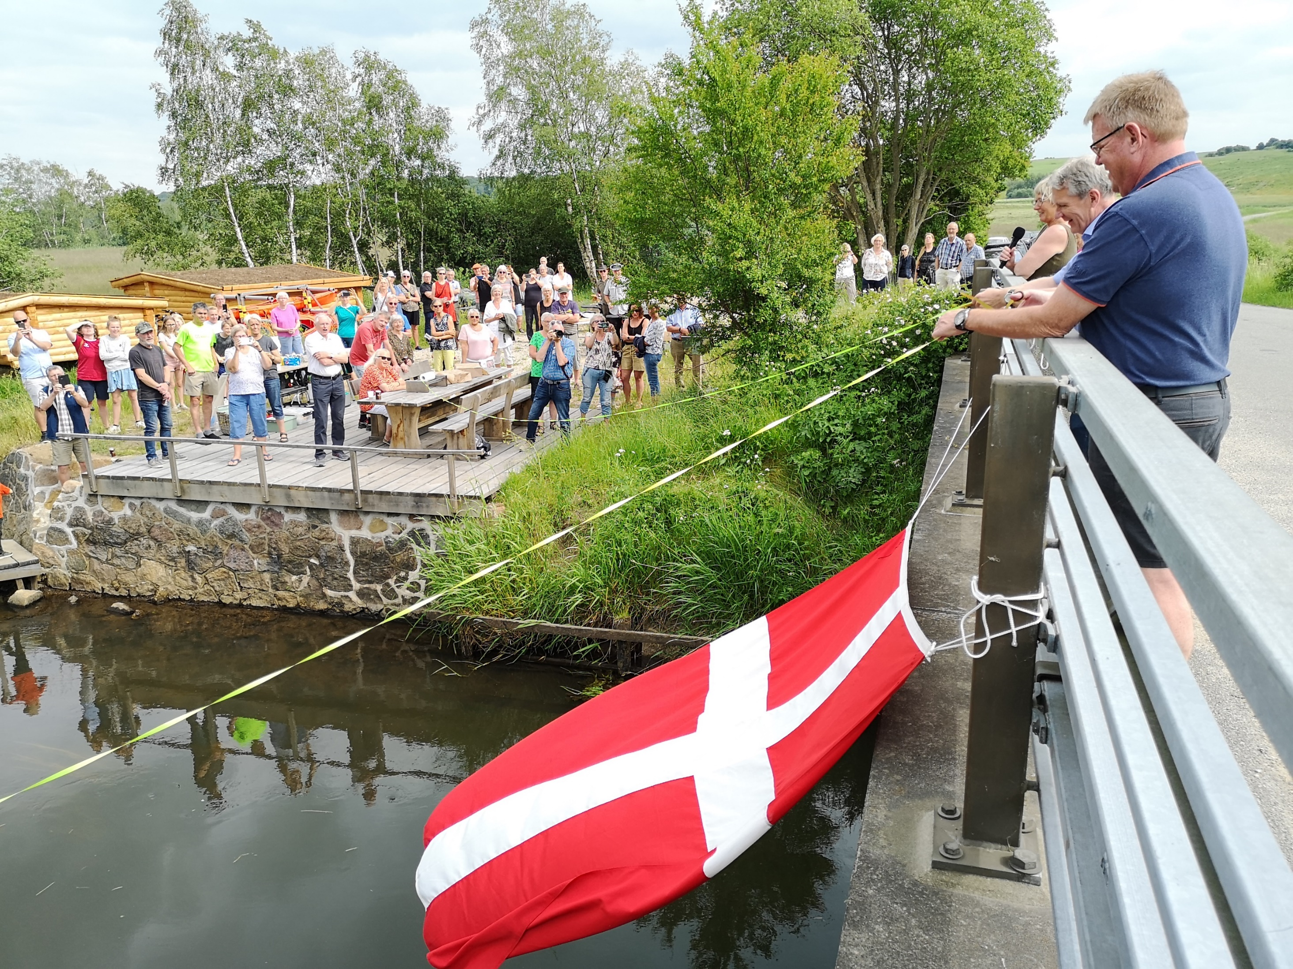

Slide 86
Spørgetid
Stil spørgsmål til oplægsholderne

Slide 87
Tak for i aften
Vi lægger slides på hjemmesiden efter mødet, og sender jer et link hertil.

